Slide 1


Slide 2
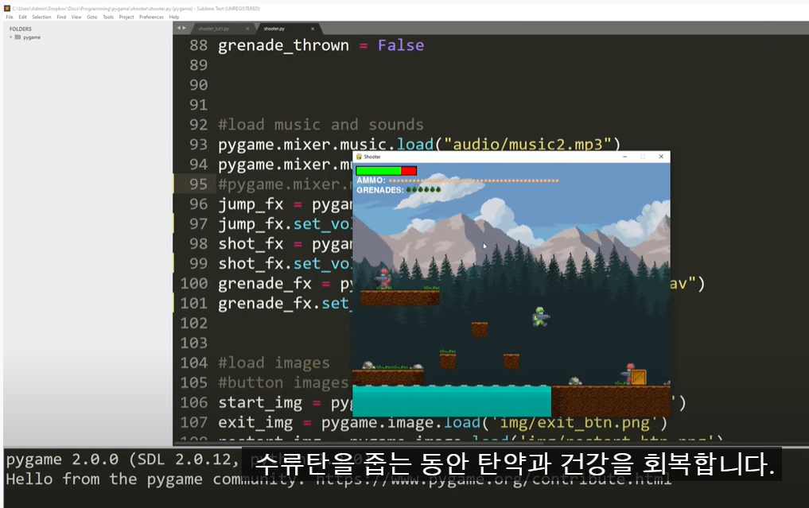
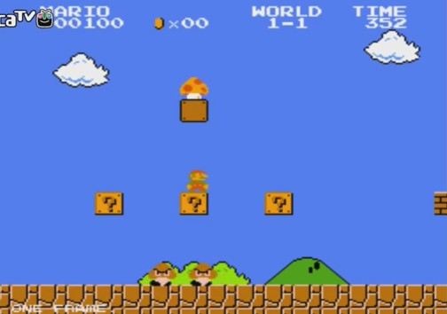
중간고사기간 이전까지의 결정사항
Pygame으로 PC 플랫포머 게임 제작 근데 이제 가능하다면 슈팅이나 로그라이트를 곁들인..

Slide 3
오늘 논의할 사항(회의 진행 내용)
기획 / 개발 / 디자인 팀 분업화
전체 일정(~6/18)
게임 아이디어 소개
Q&A

Slide 4
기획 / 개발 / 디자인 팀 분업화
기획 / 개발 / 디자인 팀 각각의 카톡방 개설 후 대표자 선정
▶ 팀 내부에서의 소통, 팀 자체의 소통(회의)를 분명히 하기 위함
반드시 공동으로 논의해야 할 사항만
(ex. 기획팀의 아이디어가 개발팀에서 구현될 수 있는가?)
기획
(스토리, 시스템)
개발
(프로그래밍)
디자인
(배경, 캐릭터 디자인)
팀 내부 회의
팀 회의(일요일 21시)

Slide 5
전체 일정
~5/9
[기획] 스토리 구체화(설정, 조건 분기, 엔딩 등)
[개발] 게임 화면 구성 논의(ex. 창모드/전체화면, 디자인팀에 요구할 일러스트 및 배경 타일 크기 등)
[디자인] 디자인 컨셉 확정 후 타이틀 화면, 대화창, 각종 아이콘 등 디자인
~5/16
[기획] 스크립트(대사), 연출, 설정 구체화
[개발] 게임 개발 시작(타이틀 화면 등 게임 초반부 구현)
[디자인] 메인 캐릭터 스탠딩 일러스트 디자인, 플랫포머 화면에 쓰일 배경 타일 및 플레이어블 캐릭터 디자인

Slide 6
전체 일정
~5/23
[기획] TF, 해커톤 발표 준비
[개발] 게임 개발(대화 화면 제작 완료, 플랫포머 화면 일정 부분 제작 완료를 목표)
[디자인] 플랫포머 화면에 쓰일 배경 타일 및 플레이어블 캐릭터 디자인, 아이템 디자인, 각종 특수효과 디자인
~5/30
[기획] TF, 해커톤 발표 준비
[개발] 플랫포머 화면까지 제작 완료를 목표
[디자인] 플랫포머 화면에 쓰일 배경 타일, 메인 캐릭터 스탠딩 일러스트 디자인

Slide 7
전체 일정
6/6: 빠르게 중간 점검, 필요 사항 정리, 전체 보완점 논의
6/11~6/17: 기말고사 기간
해커톤 당일: 게임 제작 마무리 및 오류 점검 목표

Slide 8
게임 아이디어 소개
게임의 목적: 햇빛에 녹아버린 눈사람 주민들을 되살리자!
전체 줄거리
눈사람 나라의 눈사람 주민들이 다 녹아버렸음
주인공(=눈사람 나라에서 안 녹고 살아있는 마지막 눈사람)이 플레이어에게 눈사람 주민들을 살려달라고 부탁함
눈사람 주민들 각자를 대표하는 아이템이 있음. 플레이어는 주인공을 조작하여 맵 안에 놓인 해당 아이템을 주워서 눈사람 주민에게 가져다 줘야 함
조건에 따른 진엔딩 / 배드엔딩 / 2회차 플레이 구성

Slide 9
게임 아이디어 소개
: 스토리 진행은 텍스트(대화 화면)로, 주요 콘텐츠는 플랫포머 형식
# 개성 있는 눈사람들
# 2회차 플레이 요구
# 메타요소(게임 안의 캐릭터가 플레이어를 인식)
# (1회차) 귀여운 힐링 게임
# (2회차) 음산한 분위기 깔리는 심리적 공포게임

Slide 10
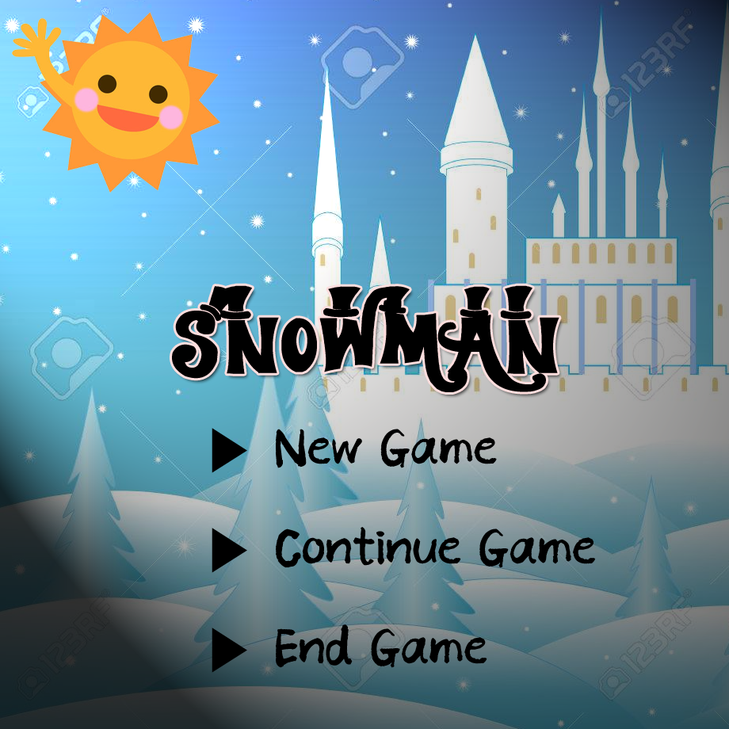
시작 화면 (대충 만들었어요 디자인 작업 본격적으로 들어가면 퀄리티 훨씬 좋아질 예정)
필요한 기능
: 게임 시작 버튼
: 게임 저장/로드 버튼
: 게임 종료 버튼
가제임 이걸로 제목 확정한 거 아님
게임 제목 추천 받음 완전 대환영

Slide 11
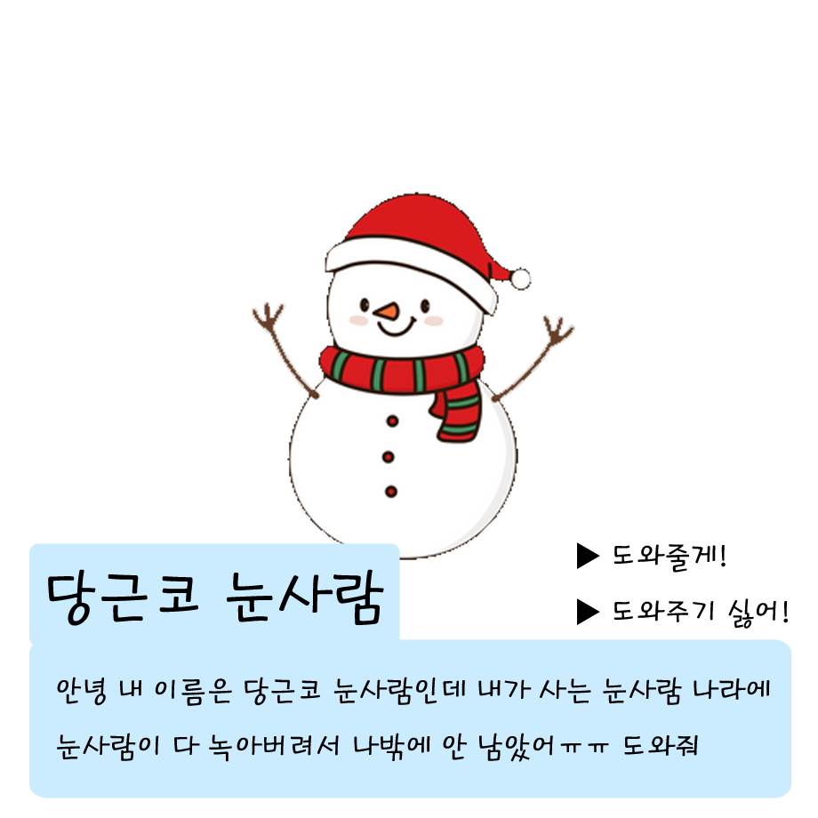
스토리 진행 화면 (대충 만들었어요 디자인 작업 본격적으로 들어가면 퀄리티 훨씬 좋아질 예정)
필요한 기능
: 선택지와 분기

Slide 12
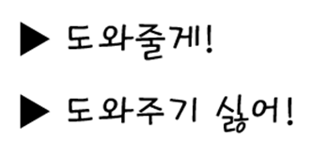
눈사람 주민 예시 녹아있는 눈사람 주민과의 대화 후(퀘스트 수락 후) 점프 스테이지(플랫포머)로 넘어감
안녕? 내 이름은 꽃순이 눈사람이야.
나는 꽃을 좋아해서 항상 손에 들고 있었는데, 내가 녹아버린 후로 꽃을 쥘 수 없게 되어서 잃어버렸어.
가는 길에 붉은색 꽃이 보이면 나한테 가져와 줘

Slide 13
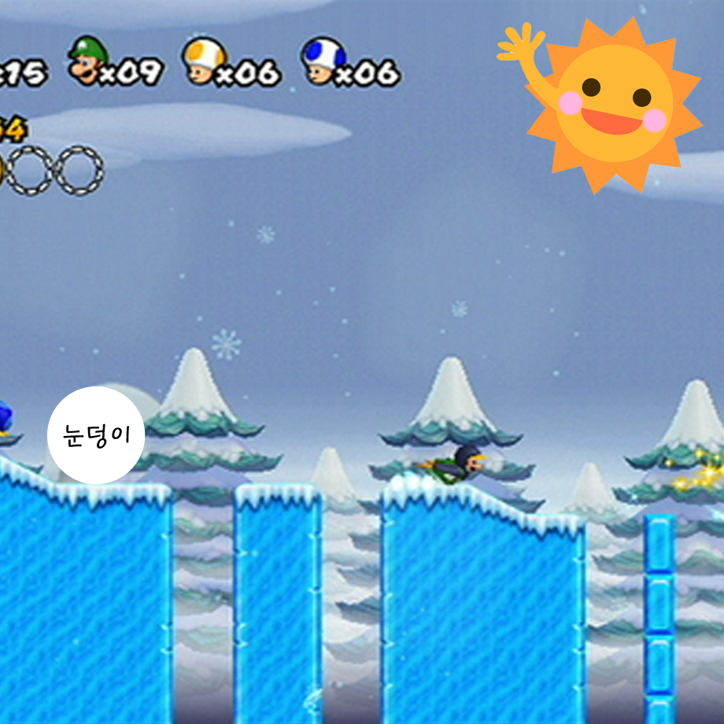

주요 콘텐츠 진행 화면 눈사람 1명 당 스테이지 1개 퀘1)눈사람 주민이 요구한 아이템 줍줍 퀘2)장애물 피해서 도착 지점까지 가기
필요한 기능
: 맵 구성요소(배경, 땅, 도착 지점)
: 움직이고 점프하는 주인공
: 맵 내 각종 장애물
: 아이템 획득 기능
(아이템 유무가 스테이지 클리어 조건분기)
+ 여러분의 기발한 아이디어
주인공
도착 지점

Slide 14
스테이지 클리어 시 스토리 진행 화면 : 주인공 덕분에 아이템을 되찾은 눈사람 주민이 웃으면서 따뜻한 인사말을 함. 그리고 다음 스테이지(다음 눈사람 주민에게)로 넘어가는 방식
도와줘서 고마워! 넌 정말 착한 사람이구나!
다른 눈사람 주민들도 도와줄래?
필요한 기능
: 선택지와 분기(스테이지 클리어
에 실패했을 경우)

Slide 15

▶ 동물 마을? 여기는 눈사람 마을이잖아? ▶ (무시하고 지나간다)
스토리 진행 분기 : 엔딩과 2회차 플레이에 직접적으로 영향을 미치는 스토리 진행 분기점
안녕? 나는 동물 마을에 살고 있는 사슴이야.

Slide 16
▶ 명심할게! ▶ 내가 뭘 믿고 네 말을 들어야 하는데?
스토리 진행 분기 : 엔딩과 2회차 플레이에 직접적으로 영향을 미치는 스토리 진행 분기점
너 혹시 눈사람들을 도와주고 있니? 그 눈사람들은 나쁜 눈사람이야!
걔들은 우리 동물 마을을 빼앗아서 눈사람 마을로 만들려고 하고 있어.
눈사람들을 도와주는 것까지는 네 선택이니 말리지 않겠지만..
만약 네가 게임을 조작하는 데에 직접적으로 관여하려 드는 부탁을 받는다면 무조건 거절해. 알았지?

Slide 17
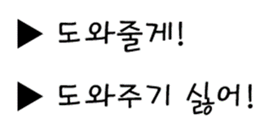


스토리 진행 분기 : 엔딩과 2회차 플레이에 직접적으로 영향을 미치는 스토리 진행 분기점
친구, 마을 주민들의 물건을 찾아줘서 고마워. 그런데 중요한 문제가 아직 남아있어! 보이는 것처럼 아직 우리 몸은 녹은 채로 있지.
그래서 말인데.. 저 망할 태양을 좀 없애주지 않을래? 너라면 분명히 할 수 있어. 이렇게 부탁할게. 응?

Slide 18
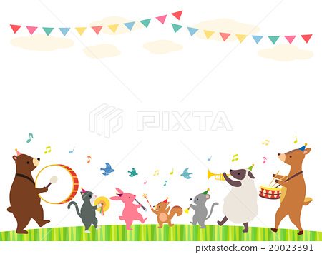

엔딩 1 – 평화로운 동물 마을

Slide 19
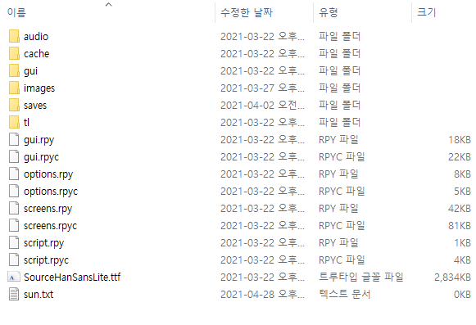
엔딩2 – 평화로운 눈사람 마을
게임 폴더 안에
(가제)sun 파일 삭제
파일 삭제 후
2회차 게임 시작

Slide 20
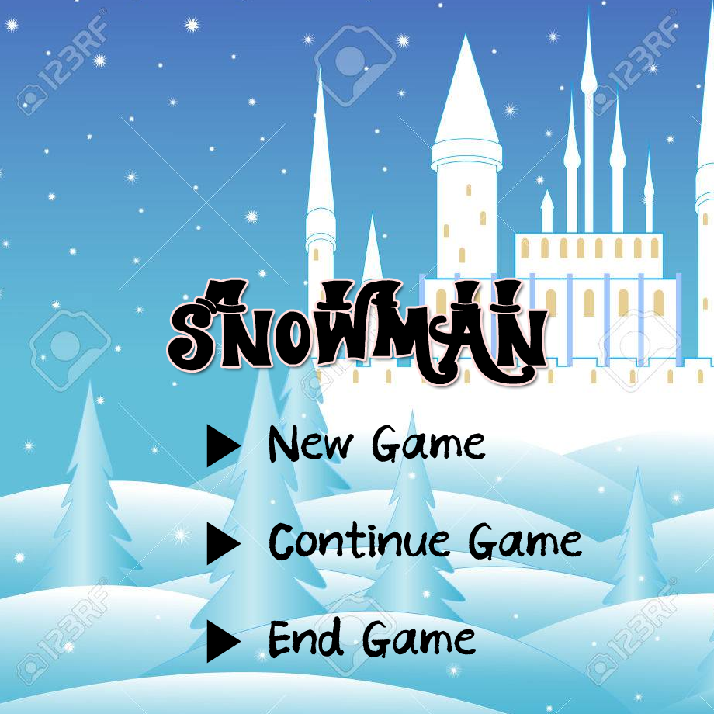

2회차 시작 화면 →

Slide 21

1회차와 비교해서 달라진 점 - 1
배경의 해가 없어짐
어두워진 배경, 좀 더 음산해진 장애물
전체적인 체감 난이도 상승
사슴을 비롯한 동식물 친구들은 더 이상 등장하지 않음(해가 없으면 살 수 없기 때문)
+ 여러분의 기발한 아이디어

Slide 22

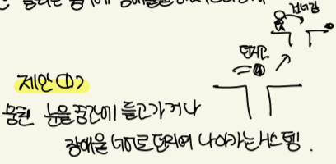
1회차와 비교해서 달라진 점 - 2
눈사람 아이템은 이미 찾아줬으니, 몸통을 만들어주는 게 관건
주된 콘텐츠 진행 방식이 약간 바뀜
스테이지 클리어 시, 몸통을 되찾은 눈사람이 고맙다며 인사함

Slide 23
♥Q&A / 피드백 / 의견 추가

